Slide 1
ГАУ «КЦСОН города Каменска-Уральского» тема: Церковь – центр духовной жизни
Церкви нашего города
Специалист по социальной работе
Халтурина А.В.
02.12.2021

Slide 2
Храм во имя святого благоверного великого князя Александра Невского
Маленький, но очень заметный храм на главной площади Каменска-Уральского стал символом Каменска и связью города с великим князем Александром Невским – устроителем всей земли Русской.
В 1999 году на площади Ленинского комсомола было освящено место под строительство часовни и уже в 2001 году, к 300-летию Каменска, на городской площади была открыта и освещена часовня. На сегодня часовня получила статус храма.
Здание поставлено по проекту Александра Долгова и объединяет в себе черты, как классического храмового сооружения, так и современного архитектурного стиля. Ежегодно в июле храм становится главной площадкой для проведения всероссийского фестиваля колокольного звона «Каменск-Уральский — колокольная столица».
Контактная информация: проспект Победы, 1б.

Slide 3
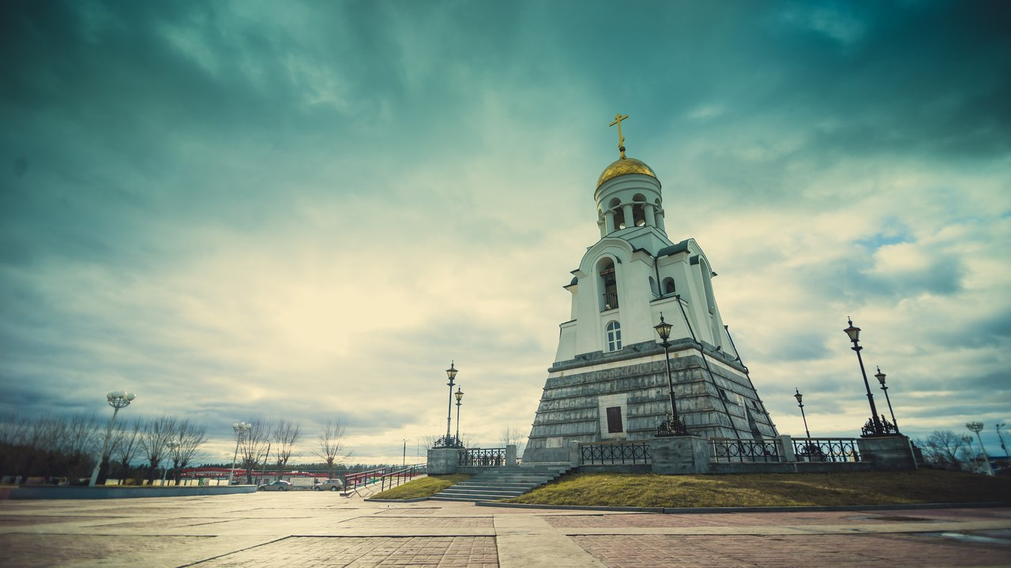

Slide 4
Спасо-Преображенский монастырь
Спасо-Преображенский монастырь — архитектурный памятник регионального значения. Он расположен на высоком левом берегу реки Каменка.
Изначально монастырь был женским. На его территории стояли два культовых здания: небольшая часовня и домовая церковь во имя Казанской иконы Божией Матери. Строительство ныне стоящего Преображенского храма началось в 1872 году. Освятили его в 1878 году.
Преображенский монастырь стал первым культовым учреждением Каменска, которое закрыла советская власть. В кельях монастыря расположился уездный военкомат и уездное земельное управление. По соседству был расквартирован гарнизон солдат. В здании храма проходили сельскохозяйственные курсы и… богослужения. Службы прекратили из-за доноса, будто монахини разлагающе действовали на красноармейцев, работников военкомата и курсантов.
В 1998 году патриарх Алексий II принял решение основать в Каменске мужской монастырь . Весной 2001 года в город на постоянное место послушания прибыли монахи.
На данный момент в монастыре хранится пять святынь: частицы мощей Николая Чудотворца, Симеона Верхотурского, Димитрия и Исаии Ростовских и патриарха Московского Тихона.
Храм и келейное здание связывает подземный ход. Есть легенда, что другой ход шел на территорию чугунолитейного завода и в сторону Покровской (верхней) церкви.
Контактная информация: улица Кирова 14-16.

Slide 5
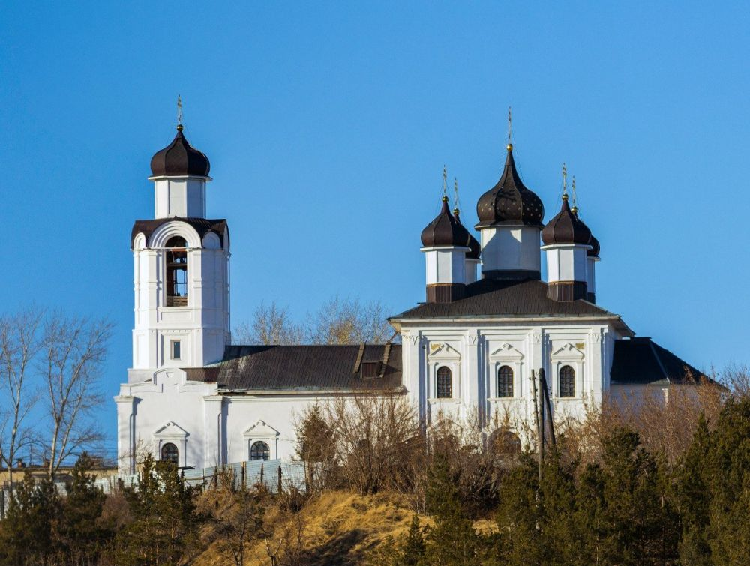

Slide 6
Церковь Покрова Божией Матери
Церковь Покрова Божией Матери является архитектурным памятником регионального значения. Она была возведена в 1883 году. Колокольня построена в 1905 году. В 1930-е годы храм был закрыт для богослужений, а в годы войны здание использовалось для содержания заключенных, затем как складское помещение.
В 1991 году церковь была возвращена прихожанам. В 2012 году на территории храма открыли памятник в честь победы русского народа в Отечественной войне 1812 года. По соседству с храмом находится колокольный завод «Пятков и К».
Контактная информация: улица Революционная, 45.

Slide 7
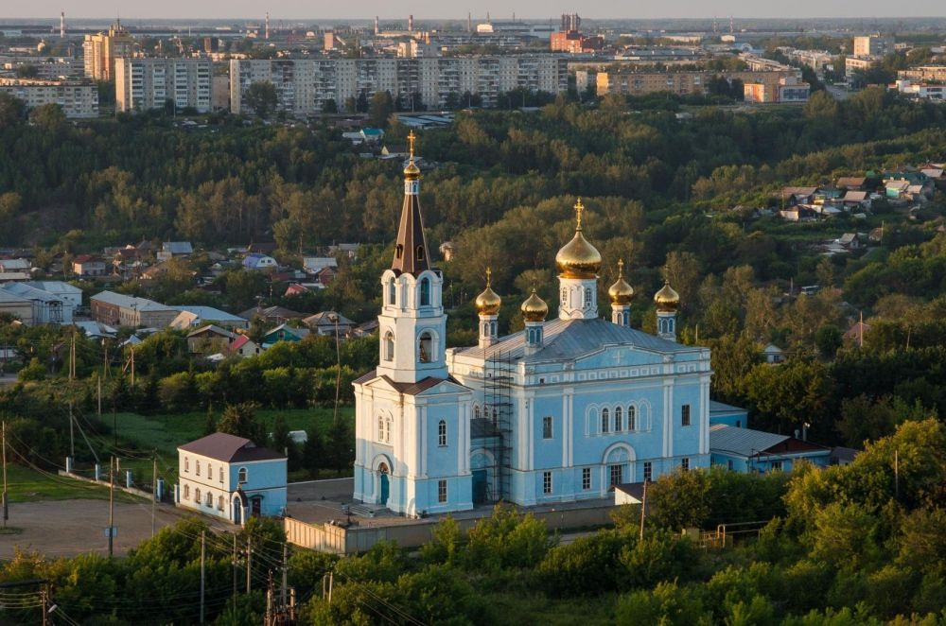

Slide 8
Свято-Троицкий кафедральный собор
Свято-Троицкий кафедральный собор — это главный храм Каменской и Алапаевской епархии.
Собор является памятником архитектуры регионального значения. Изначально на его месте стоял деревянный храм, который несколько раз горел. Каменный был построен спустя 112 лет, в 1813 году. Через несколько лет храм пришлось реконструировать, потому что появилась угроза обрушения новой колокольни. За проект взялся известный уральский архитектор Михаил Павлович Малахов и церковь перестроили. Архитектор обогатил пластику церкви двумя приделами с юга и с севера, надстроил трапезную вторым этажом, заменил старую колокольню новой. Колокольня стала более величественной, её завершал выразительный четырехгранный обелиск. Общая тональность всего сооружения поставила Свято-Троицкую церковь в Каменске в один ряд с лучшими произведениями культового зодчества первой половины XIX века не только на Урале, но и во всей России. В 1912 году Свято-Троицкий храм Каменского завода, наряду еще с пятью приходскими храмами Екатеринбургской епархии, получил статус собора.
Контактная информация: улица Ленина, 126.
Сайт: https://собор-свято-троицкий.рф

Slide 9
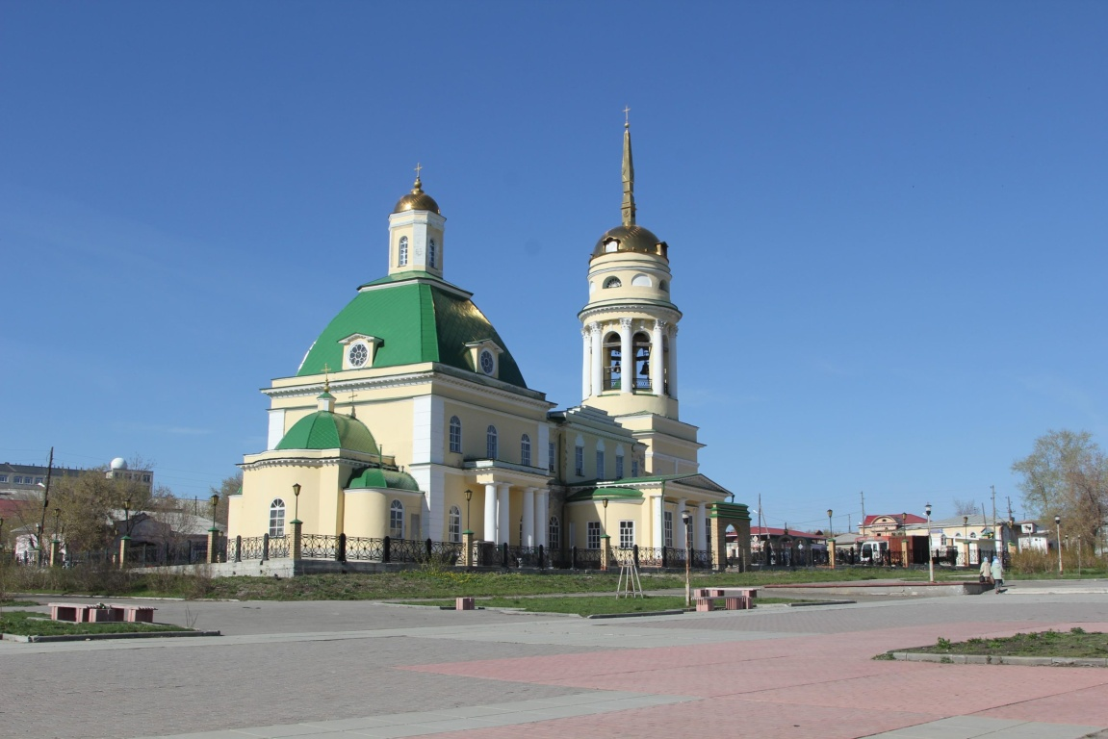

Slide 10
Церковь Михаила Архангела в Южном микрорайоне
Статус | действ.
Современный адрес | Свердловская обл., г. Каменск-Уральский, мкрн. Южный, ул. Каменская
Краткое описание | Деревянная церковь, заложенная в 2010 и освященная 21.11.2012. Построена как первая церковь комплекса духовно-просветительского центра Каменской епархии с каменным храмом Иоанна Богослова. Клетская одноглавая постройка с шатровой звонницей.
Престол | Михаил Архангела

Slide 11
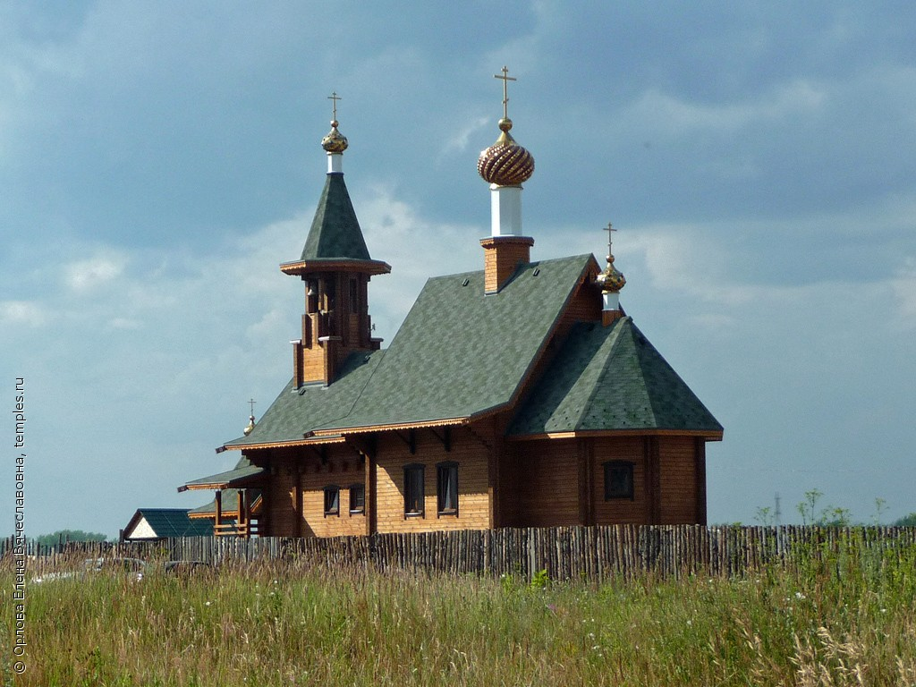

Slide 12
Преображенский Каменский женский монастырь
Дата основания | 1892
Историческое исповедание | Православный
Современная принадлежность | РПЦ МП
Статус | действ.
Адрес на 1917 г. | Пермская губ., Камышловский у., Каменский Завод
Современный адрес | Свердловская обл., г. Каменск-Уральский, ул. Кирова, 18
Краткое описание | Женская богадельня на окраине завода создана в 1850 крестьянкой А. Ивановой. В 1860 преобразована в общину, в 1892 в монастырь, к нач. ХХ в. достаточно многолюдный, с множеством построек. Монастырь закрыт в 1921. Восстановлен на части старой территории в 1998 как мужской, немноголюден.

Slide 13
Источники
Интернет ресурс: https://nashural.ru
Интернет ресурс: https://turizmkamensk.ru/sight/hramy-cerkvi
Спасибо за внимание

